Slide 1
Mustaqil ish Mavzu: O’quv qollanma hamda darsliklarni tahlilni o`rganish.
Bajardi: To’ychiyeva Madina
Guruh: BT 23-06

Slide 2
Reja:
Darslik
O‘quv qo‘llanma
Uslubiy qo‘llanma

Slide 3
Darslik
Darslik — muayyan o‘quv fanining mavzulari tizimli, chuqur va to‘liq yoritilgan, tegishli fan mazmunini belgilangan hajmda mukammal o‘zlashtirishga qaratilgan, mazmunan va shaklan ta’lim turlariga (o‘rta maxsus, kasb-hunar ta’limi, oliy ta’lim (bakalavriat, magistratura)) moslashtirilgan, o‘quvchi va talabalarda fanga taalluqli bilim, ko‘nikma va malakalar shakllanishiga, ijodiy qobiliyatlar rivojlanishiga xizmat qiladigan, rasmiy tasdiqlanadigan asosiy o‘quv nashridir.

Slide 4
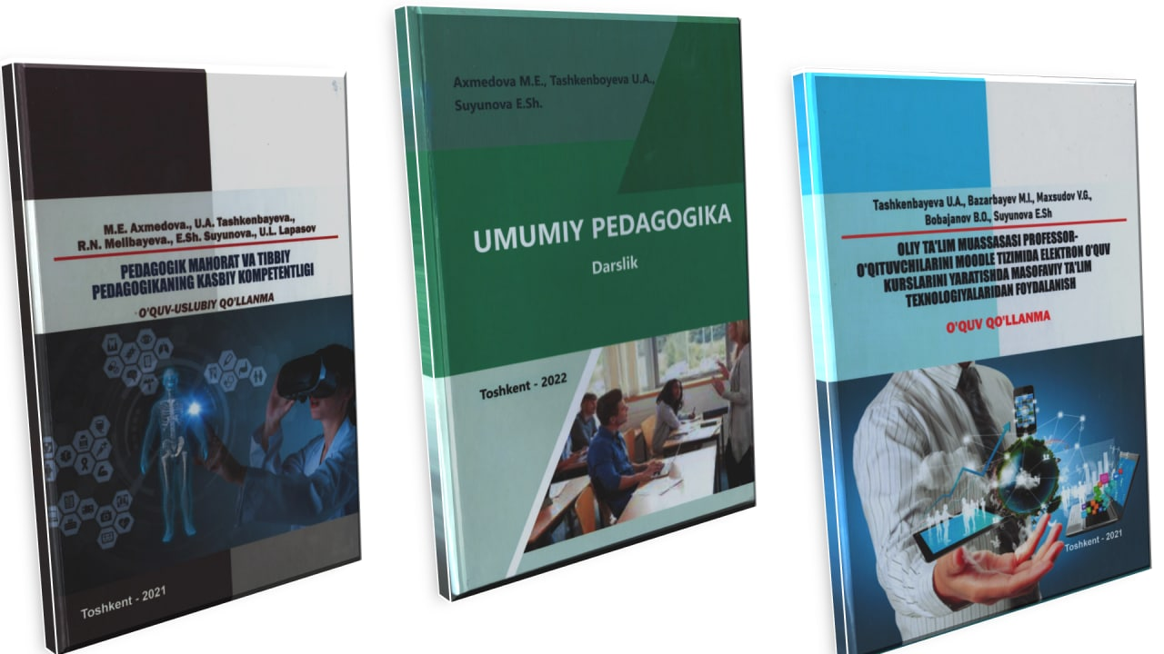

Slide 5
O‘quv qo‘llanma
O‘quv qo‘llanma — darslikni qisman to‘ldiruvchi, muayyan fan dasturi bo‘yicha tuzilgan va mavzularni zaruriy hajmda tizimli yoritib beradigan, fan asoslarining mukammal o‘zlashtirilishini ta’minlovchi, mazmunan va shaklan ta’lim turlariga (o‘rta maxsus, kasb-hunar ta’limi, oliy ta’lim (bakalavriat, magistratura)) moslashtirilgan, nazariy yoki amaliy mashq va mashg‘ulotlarga mo‘ljallangan, o‘quvchi va talabalarda fanga taalluqli bilim, ko‘nikma va malakalar shakllanishiga xizmat qiladigan, rasmiy tasdiqlanadigan o‘quv nashridir.

Slide 6
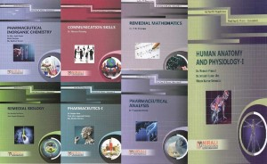

Slide 7
Uslubiy qo‘llanma
Uslubiy qo‘llanma — professor-o‘qituvchilar va bilim oluvchilar uchun mo‘ljallangan bo‘lib, unda bir darsning maqsadi, dars o‘tish vositalari va ulardan foydalanish usullari, darsning mazmuni, amaliy mashg‘ulotlar, qo‘shimcha topshiriqlar va boshqalar haqida tavsiyalar bayon qilinadigan, ta’lim muassasalarining kengashi (pedagogika kengashi) tavsiyasi asosida chop etiladigan nashr;

Slide 8
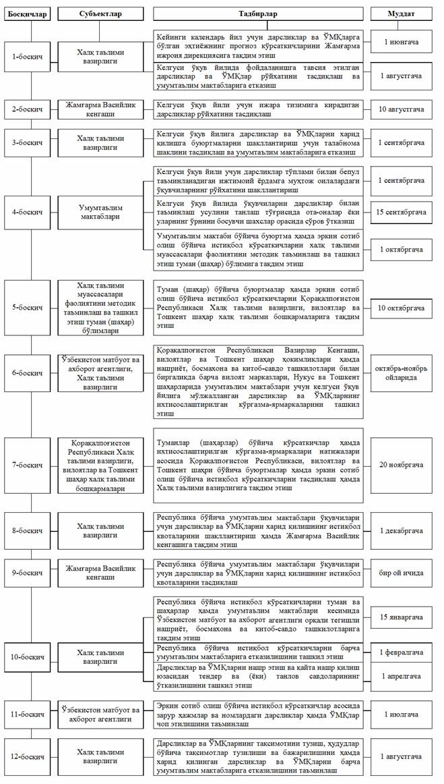

Slide 9
So'ngi yillarda ta'lim
So'ngi yillarda ta'lim sohasining barcha bosqichlarini zamonaviy talablar asosida tashkil etish bo'yicha farmon va qarorlar qabul qilindi va bunga asosan deyarli barcha dastur hamda darsliklar asosiga o'zgartirishlar kiritildi. Bunga sabab bo'lgan eng katta omil shunda ediki, bizning milliy o'quv dasturimiz xalqaro talablarga hamda chet elning ko'zga ko'ringan ta'lim jarayonlari natijalariga tenglasha olmasligi edi.

Slide 10
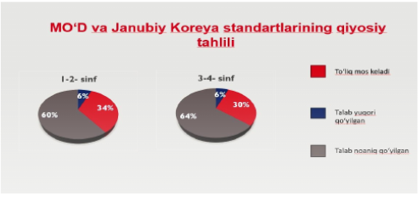

Slide 11
Diagrama
Yuqorida tasvirlangan diagrammadan shuni ko'rishimiz mumkinki, bizning Milliy O'quv Dasturimiz (MO'D) va Janubiy Koreyaning standartlariga 30, 34% larinigina tashkil qilishini ko'rishimiz mumkin. Bu albatta ta'limda oqsoqlik borligini bildiradi. Janubiy Koreuyada boshlang'ich sinflarda o'quvchilarga ta'lim berishda zamonaviy raqamli texnologiyalar qo'llaniladi. Bizda ham ta'lim olishda raqamli textologiyalni

Slide 12
Yakun
Tadqiqotlarga ko'ra, hisob-kitobni yaxshi o'zlashtirgan o'quvchidan ko'ra, matematik mushohada hamda mantiqiy fikrlash ko'nikmasiga ega o'quvchi hayotda ko'proq muvaffaqiyat qozonar ekan. Bu ko'nikma orqali odam matematik bilimlarini hayotda qo'llaydi, turli vaziyat va muammolarga tez yechim topadi.
Shuni hisobga olib, Finlyandiya, Singapur, Janubiy Koreya, Buyuk Britaniya va milliy tajriba asosida tayyorlangan Milliy o'quv dasturida ham o'quvchining matematik tafakkurini rivojlantirishga e'tiborni qaratilgan.
Shuningdek, ilg'or o'quv dasturi asosida yaratilgan 1-sinf Matematika darsligida ham ilk bor farzandlarimizni matematik mushohadaga chorlaydigan mashg'ulot va topshiriqlarga keng o'rin berildi.

Slide 13
Foydalanilgan adabiyotlar
1. Lolaxon O'rinboyeva, Mamanazar Jumayev, Nigora Ruzikulova, Umid Raxmonov, Shuxrat Ismailov, Nodira Ismailova, Nazimaxanum Usmanova. Matematika. Umumiy o'rta ta'lim maktablarining 1-sinfi uchun darslik. Toshkent 2021.
2. Akramjon O'ktamjonovich Mirzayev. Mamlakatimiz ta'lim tizimida raqamlashtirish va raqamli dunyoda o'qitish va o'rganishning mavjud imkoniyatlari. Academic Research in Educational Sciences. VOLUME 2 | ISSUE 12 | 2021
3. Ilgarigi ta'lim standartida boshlang'ich sinf o'quvchilariga 40 foizdan ortiq noaniq talablar qo'yilgan — Respublika ta'lim markazi. http s: //daryo. uz/2022/04/11/il gari gi-talim-standartida-boshlangich-sinf-oquvchilariga-40-foizdan-ortiq-noaniq-talablar-qoyilgan-respublika-talim-markazi/?utm source=@daryo
4. Akramjon O'ktamjonovich Mirzayev. O'quvchilarning raqamli dunyoda o'rganish konsepsiyasi bo'yicha savodxonligini rivojlantirish. Scientific Progress. Volume 2. ISSUE 8 I 2021.

